Slide 1
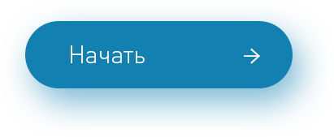

Slide 2
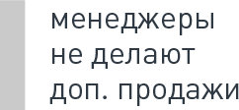
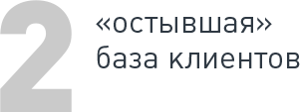
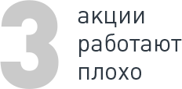
2 / 20

Slide 3
Автоматизируем
продажи
Email-маркетинг
Процент
конверсии
Средний чек
Реклама
CRM-система
Частота
покупок
3 / 20

Slide 4
У вас работает
email-маркетинг
если:
4 / 20

Slide 5
открыли предыдущее письмо
не открыли предыдущее
открыли ссылку в письме
не открыли ссылку в письме
любые варианты
4 / 11
5 / 20

Slide 6
-
-
-
-
-
-
-
-
-
-
-
-
-
-
-
-
-
-
-
-
-
-
-
-
6 / 20

Slide 7
по региону / полу / возрасту
по истории покупок
по позиции в воронке продаж
и т.д.
7 / 20

Slide 8
8 / 20

Slide 9
разработка архитектуры
написание сценариев
копирайтинг
дизайн писем
интеграция с «почтовиками»
разработка ЛИД-магнитов
9 / 20

Slide 10
Продающий
копирайтинг
% открытий,
когда тема пишется
НЕ копирайтером
% открытий,
когда тема пишется
копирайтером
10 / 20

Slide 11
Дизайн
писем
11 / 20

Slide 12
12 / 20

Slide 13
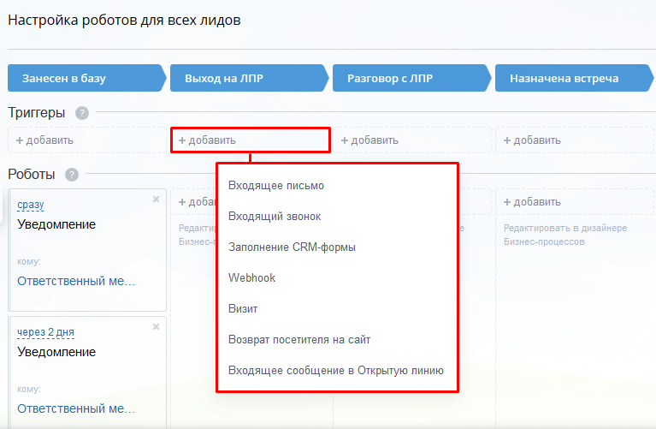
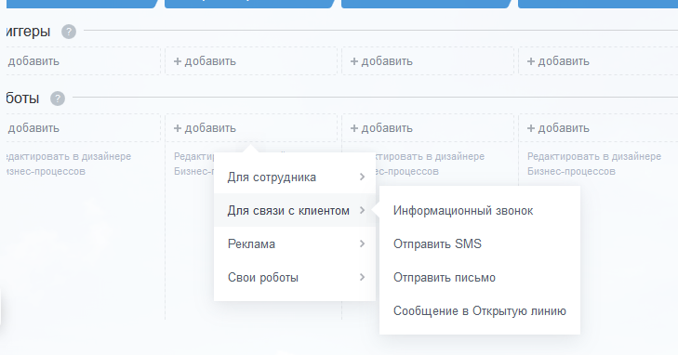
Триггеры и роботы
13 / 20

Slide 14
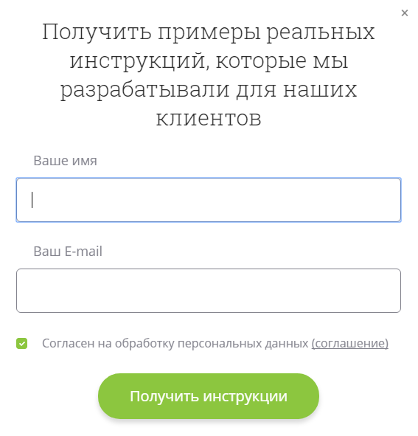
Что такое
лид-магниты?
14 / 20

Slide 15
8
7
3
x
x
услуг
стадий
сделок
количество
писем
15 / 20

Slide 16
16 / 20
8 / 11

Slide 17
не понимают ценности
не знают, как собирать базу
нет технических средств
нет подрядчиков
18 / 20

Slide 18
Автоматизируем
продажи
Email-маркетинг
Реклама
CRM-система
19 / 20

